Slide 1
Andréas
Bilel
Fanny
Maxine
Capucine
Joséphine
Jasmine
Coraline
Ayanna
Tom
Donas
Haniya

Slide 2
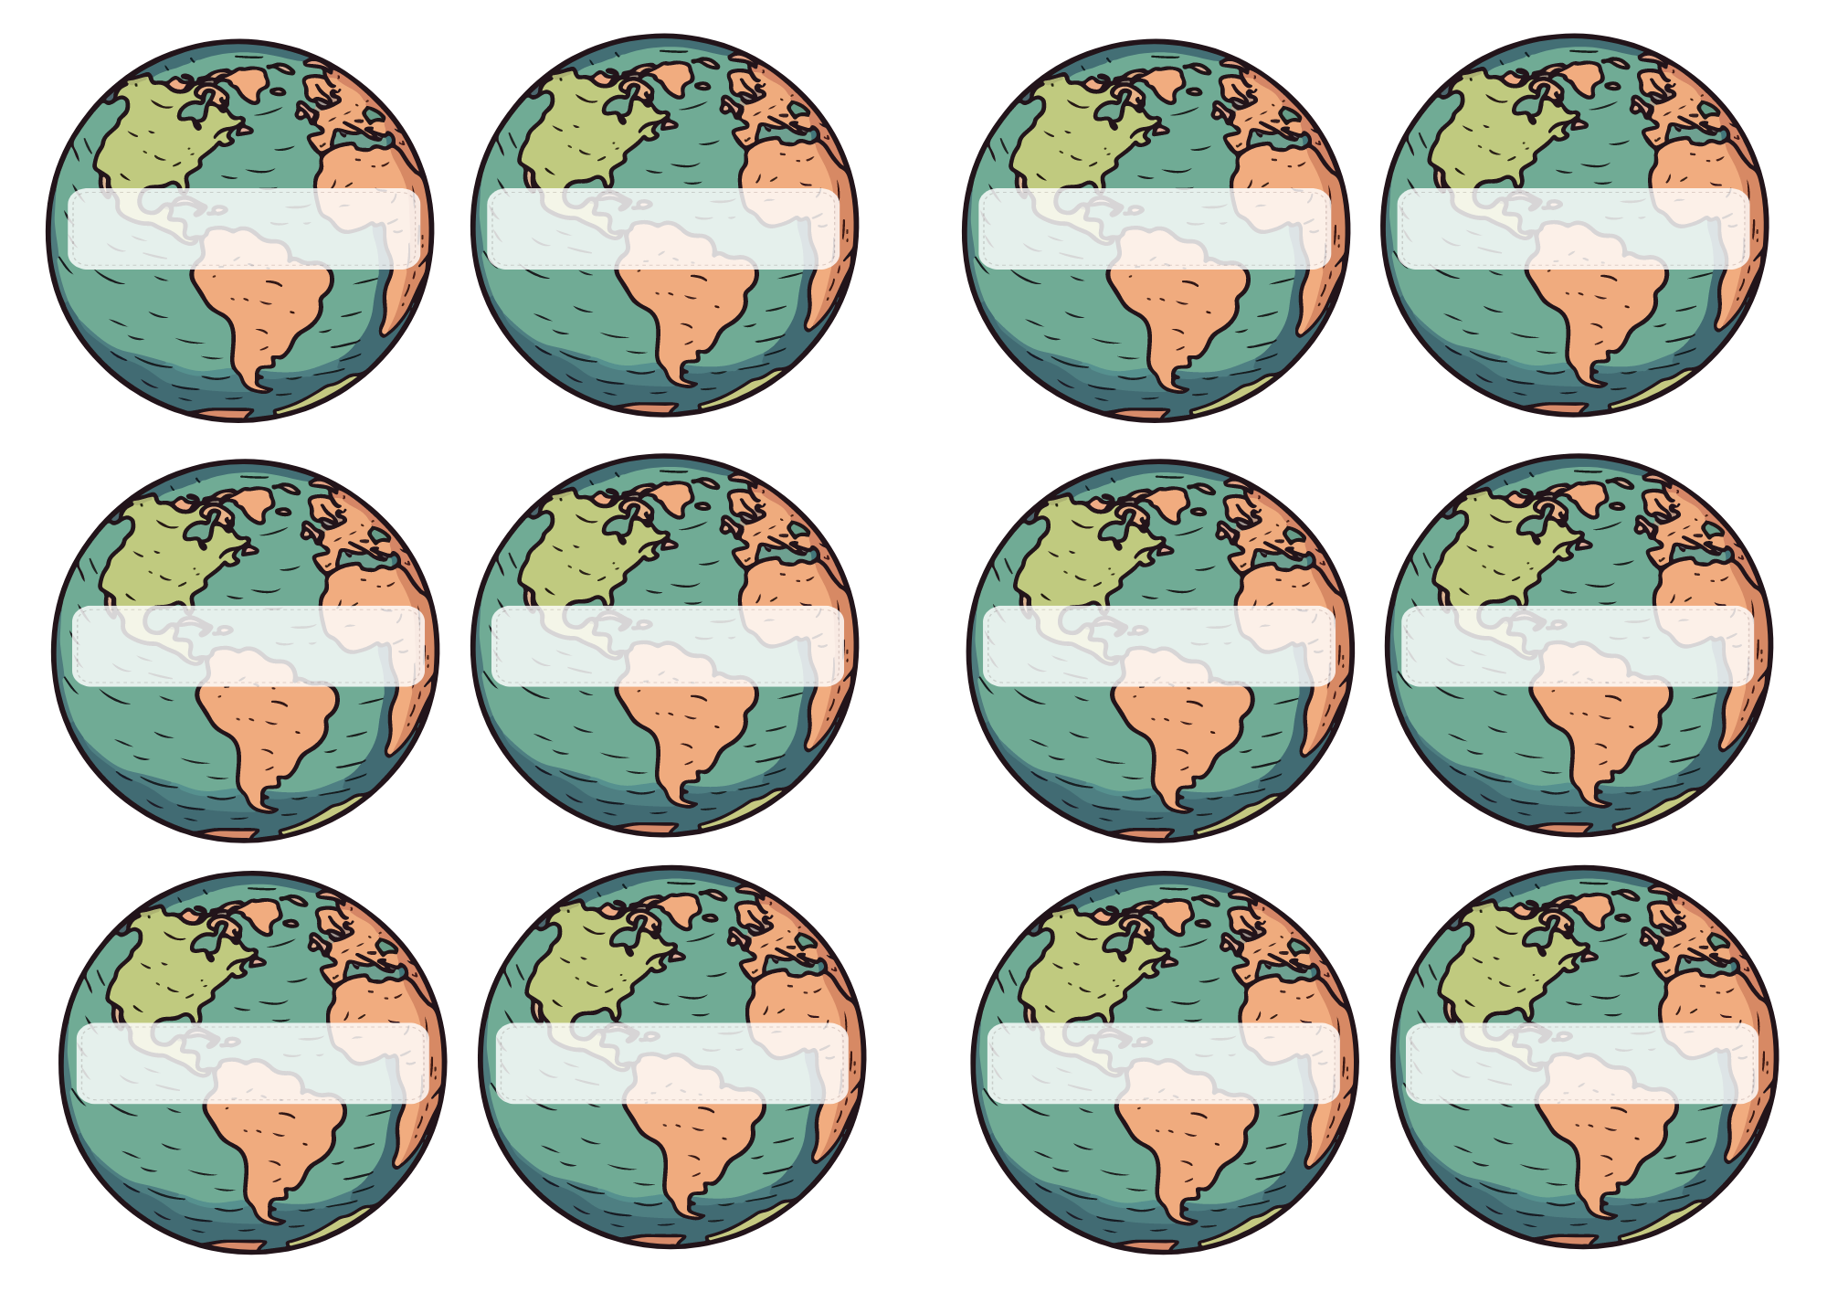
Mathias
Louise
Lou
Lemmy
Elias
Mohamed
Jenna
Adrien
Farès
Abygaëlle
Axel
Nahil

Slide 3
Andréas
Bilel
Fanny
Maxine
Capucine
Joséphine
Jasmine
Coraline
Ayanna
Tom
Donas
Haniya

Slide 4
Mathias
Louise
Lou
Lemmy
Elias
Mohamed
Jenna
Adrien
Farès
Abygaëlle
Axel
Nahil

Slide 5
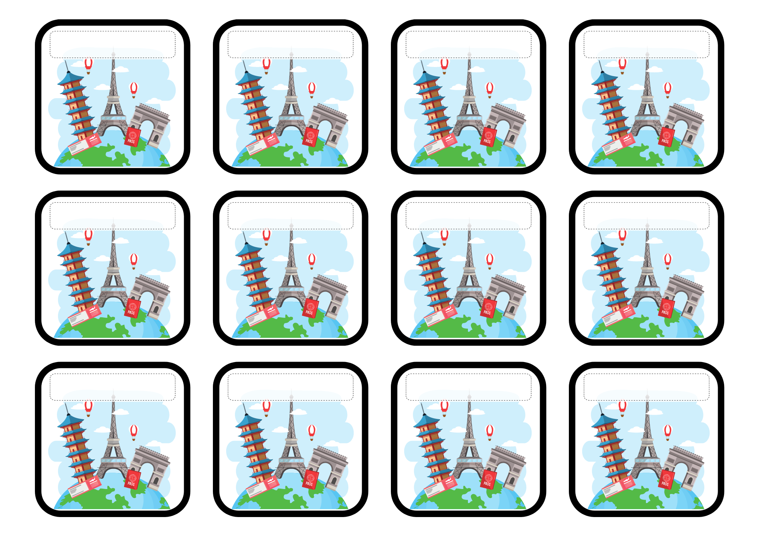
Andréas
Bilel
Fanny
Maxine
Capucine
Joséphine
Jasmine
Coraline
Ayanna
Tom
Donas
Haniya

Slide 6
Mathias
Louise
Lou
Lemmy
Elias
Mohamed
Jenna
Adrien
Farès
Abygaëlle
Axel
Nahil

Slide 7
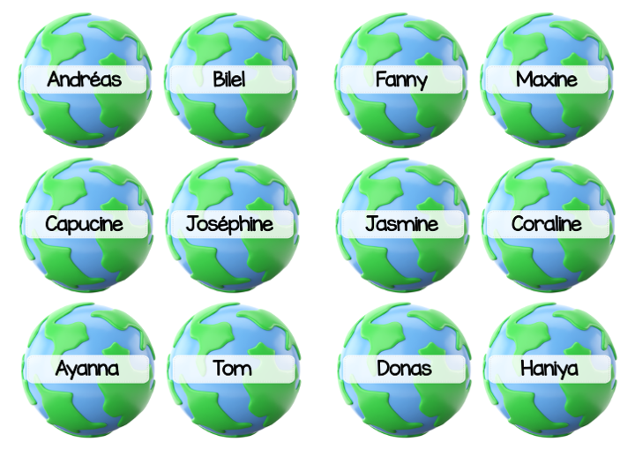
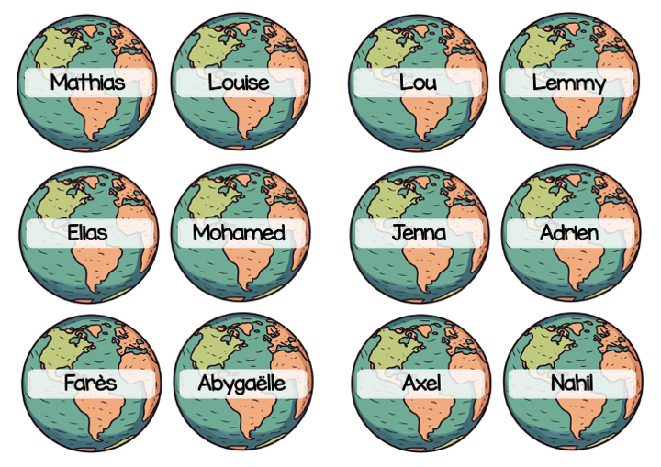
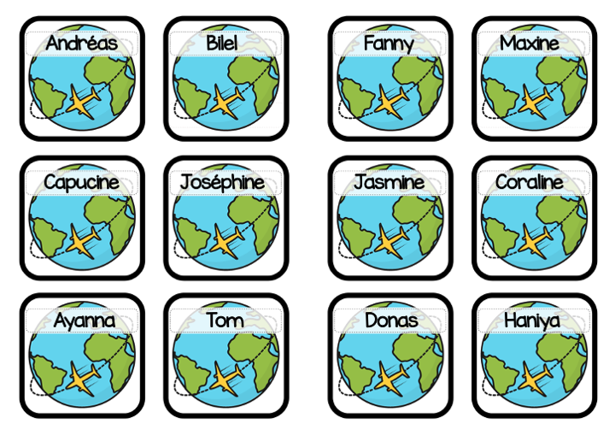
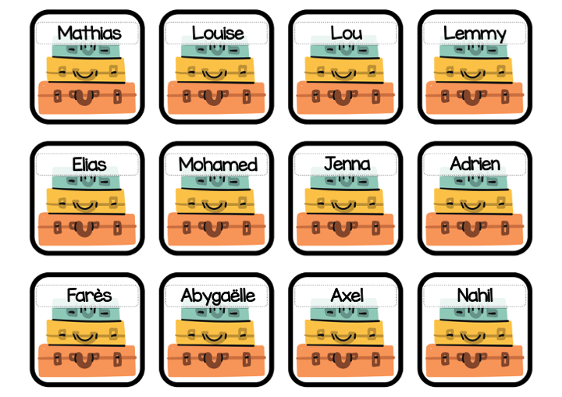

Slide 8
